Slide 1
강화학습 구현과제 (OpenAi Gym Mountain Car 예제)
A69018 김윤호
https://github.com/seo1511kr/reinforece-DDPG-
목차
1. 프로젝트 주제 및 목표
2. 환경 및 실험 셋업
3. 코드소개 및 느낀점
4. 결과요약

Slide 2
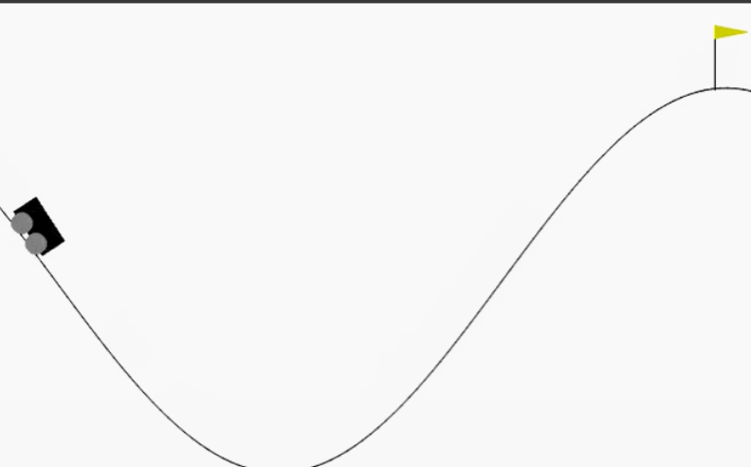
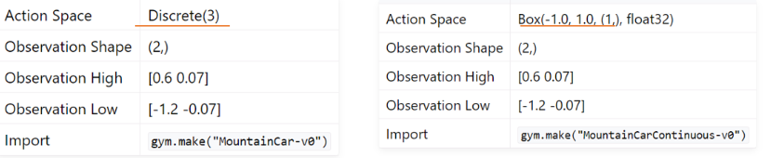
1
프로젝트 주제 및 목표
- 주제 : OpenAi gymnasium 속 Mountain car (Continuous) 예제 학습
- 목표 ① DDPG 강화학습 알고리즘을 적용하여 알고리즘의 특징 이해
② 주어진 상황의 State / Action / Reward 를 정의하여 문제를 해결
③ 모델 속 성능 개선해보기 (REWARD OR 모델파라미터 변경)
2
환경 및 실험 셋업
- 환경 소개 : 차량이 언덕을 넘어 목적지에 도달하도록 하는 문제
기존 action space 가 contiuous 한 환경임
- 종료조건 : Goal 목표에 도달하는 기준 0.45m
- 보상 설계
① step 횟수에 따른 패널티 부여 & 자동차가 좌우로 크게 움직이도록 함
② 자동차 도달위치에 따른 reward 제공 (Agent가 높은 위치에 도달하도록 유인)

Slide 3


3
코드소개 및 느낀점
- 신경망 역할 설명 :
① Actor Network :state 정보 받으면 action에 해당하는 정보 결정하는
네트워크로 실제 수행 action 결정 (actor) & target 계산시 들어가는 action
결정 ( target actor) 2가지 존재
→ 활성함수 layer별 relu / elu / tanh 로 구성
② Critic Network : state와 action 정보를 받으면 Q함수가 나오게 됨
Reward 값과 합쳐서 TD – targe을 구하고 Ls functio을 minimize 하도록
학습
- 주요 조정 파라미터 설명 :
① 할인 팩터 gamma : 미래보상 할인 정도, 클수록 근시안적 결과 발생
② Soft update(tau) : smoothing 해주는 정도 너무 작으면 instability 발생
③ Batch size : 클수록 stable 해지지만 학습시간이 오래걸림
④ buffer 크기 : more sample and decorrelation
- 리워드 함수 정의
① reward 1 : 빠르게 목적지 도달하도록 유인 → - step (학습이 잘 수렴x)
② reward 2: 높이 도달하도록 유인 → car의 x좌표와 관련된 2에 횟수 패널티항 추가 & 깃발이 있는 쪽으로 유인책 제공 car_vel이 0보다 큰 경우에만 곱해줌
→ 아쉬운 점 및 배운점: (리워드를 설계하는것이 성능에 큰영향을 미침)
① 리워드 2번 car_vel이 1보다 작은 경우 패널티 텀으로 작용할 수 있음
자칫 오른쪽으로 가는거를 패널티로 여길 수도 있음.
곱하기가 아닌 더하기로 확실한 보상을 주도록 설계해야겠음.
② NN부분도 파라미터 조정 혹은 활성홤수 변경을 통해 추가적인 성능
향상이 가능하도록 보여짐 딥러닝 공부를 더해서 시너지를 낼 수
있겠다는 생각이 들었음
③ 알고리즘 변경 및 파라미터 조정에 따른 성능 차이도 더 탐구해봐야겠음

Slide 4
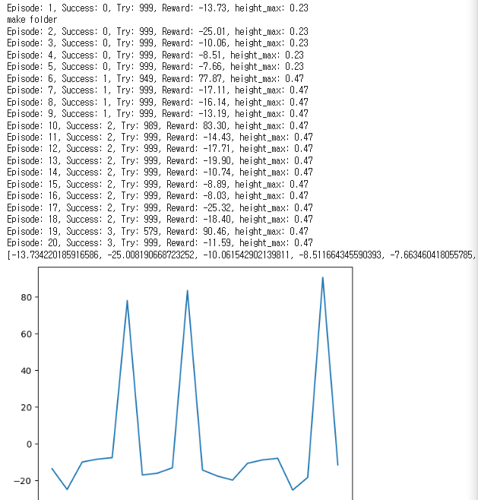
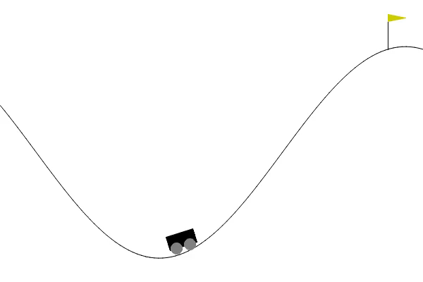
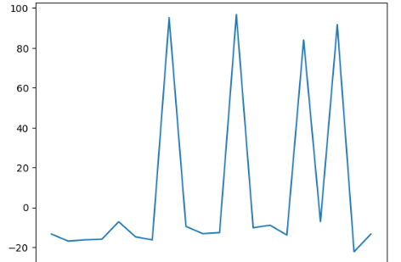
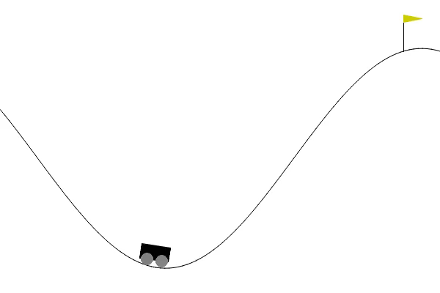
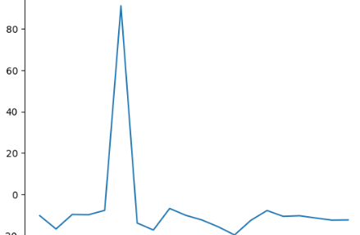
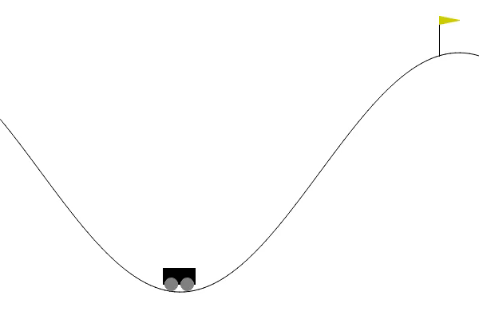
4
결과 요약
- 1번 모델: 최대 avg : 90.45933690494319
사용 reward : 1번 리워드
주요 파라미터 : tau 0.01, gamma 0.7, batch size = 25,
buffer size & begin 10,000 & 1,000
- 2번 모델: 최대 avg : 96.76521703867806
사용 reward : 1번 리워드
주요 파라미터 : tau 0.05, gamma 0.7, batch size = 35,
buffer size & begin 15,000 & 2,000
- 3번 모델: 최대 avg : 91.21423302665399
사용 reward : 2번 리워드
주요 파라미터 : tau 0.01, gamma 0.7, batch size = 25,
buffer size & begin 10,000 & 1,000

